Slide 1
স্বাগতম

Slide 2
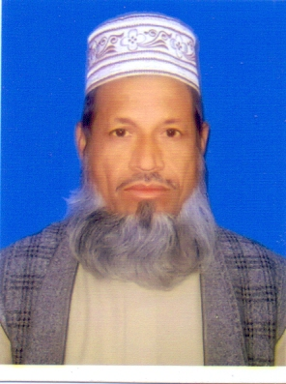
শিক্ষক পরিচিতি
আবু হায়দার মোঃ নোমান
সহ-সুপার
নান্দিয়া সাংঙ্গুন আর্দশ দাখিল মাদ্রাসা শ্রীপুর, গাজীপুর
ই-মেইল-
abuhaidermdnoman@gmail.com
মোবাইলনং
০১৭১৫৯৮৪৮১০
ই-মেইল-
abuhaidermdnoman@gmail.com
মোবাইলনং
০১৭১৫৯৮৪৮১০
ই-মেইল-
mdnoman17@gmail.com
মোবাইলনং
০১৭১৫৯৮৪৮১০

Slide 3
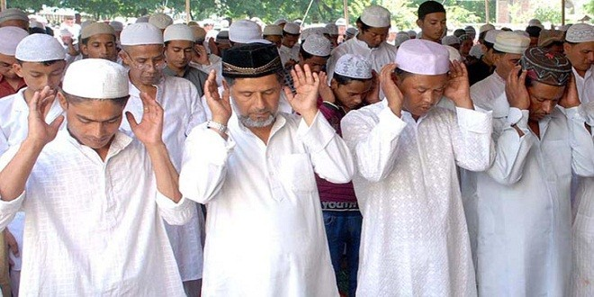
আজকের পাঠ
সালাতের নৈতিক শিক্ষা

Slide 4
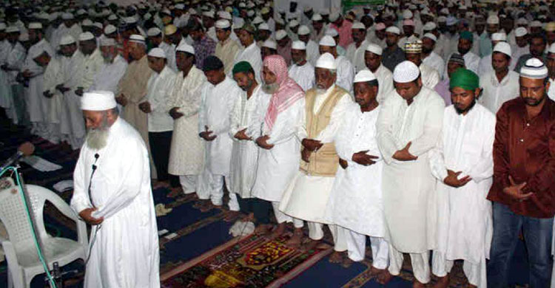
নিচের ছবিটি ভালভাবে দেখ -
এরা কী করছেন?
নামাজের একাগ্রতার দৃশ্য মনযোগের সাথে দেখ ।

Slide 5
শিখনফল
এ পাঠ শেষে শিক্ষার্থীরা-
পরিষ্কার পরিচ্ছন্নতা অর্জনে সালাতের ভূমিকা কী তা বলতে পারবে।
ব্যক্তির সময়ানুবর্তিতার ক্ষেত্রে সালাতের শিক্ষা ব্যাখ্যা করতে পারবে।
জামাআতে সালাত আদায়ে সালাতের ভূমিকা ব্যাখ্যা করতে পারবে।
একাগ্রতা, নিয়মানুবর্তিতা ও সাম্য প্রতিষ্ঠায় সালাতের শিক্ষা বিশ্লেষণ করতে পারবে।

Slide 6
জোড়ায় কাজ
“জামাআতে সালাত আদায়ের মাধ্যমে ব্যক্তি তার কর্মস্থলেও সুশৃঙ্খল হয়”- ব্যাখ্যা কর।

Slide 7
দলীয় কাজ
“একাগ্রতা হচ্ছে নামায কবুল হওয়ার একমাত্র উপায়”- বিশ্লেষণ কর।

Slide 8
বাড়ির কাজ
নামায থেকে নিয়মানুবর্তিতা ও সাম্যবাদের যেসব শিক্ষা পাওয়া যায়- তার একটি তালিকা তৈরি কর।

Slide 9
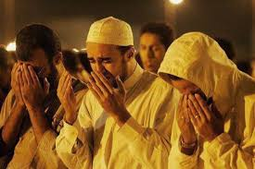
একাগ্রতা
নামাযের মাধ্যমে বান্দা আল্লাহর নিকট তার আবেদন নিবেদন পেশ করে তৃপ্তি লাভ করতে পারে।

Slide 10
মূল্যায়ন
নামাযের পূর্বশর্ত কী?
প্রতিদিন নির্ধারিত সময়ে সালাত আদায় করা মু’মিন বান্দাকে কী হতে শেখায়?
শৃঙ্খলা মানে কী?
ইমামের পেছনে সারিবদ্ধভাবে সালাত আদায় কী শিক্ষা দেয়?
ইসলামি ভ্রাতৃত্ব ও সাম্যবাদের মূর্ত প্রতীক কোনটি?

Slide 11
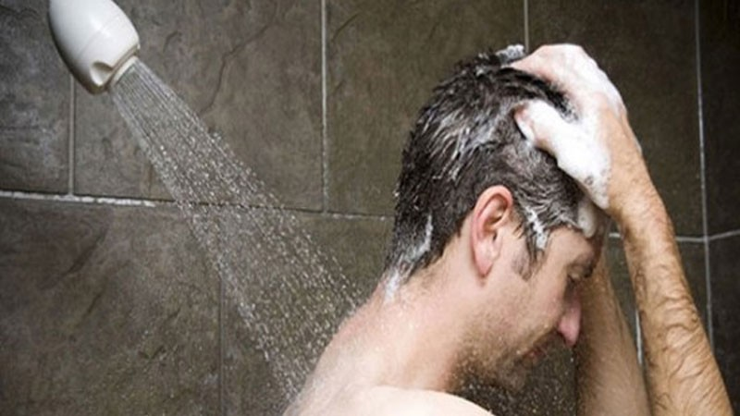
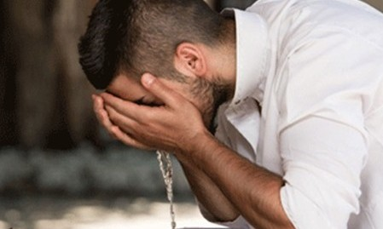
পরিষ্কার পরিচ্ছন্নতা
নামাযের পূর্বশর্তসমূহের একটি হলো পবিত্রতা অর্জন করা।

Slide 12
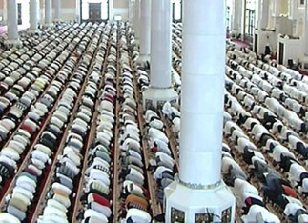
সময়ানুবর্তিতা
প্রতিদিন পাচঁবার নির্ধারিত সময়ে জামাআতে নামায আদায় করা মু’মিন বান্দাকে সময়নিষ্ঠ হতে এবং সময়ের প্রতি গুরুত্ব উপলব্দি করতে উদ্বুদ্ধ করে।

Slide 13
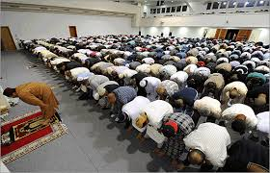
সাম্য
মসজিদে ইমাম, মুয়াযযিন ব্যতীত অন্য কারো জন্য স্থান নির্ধারিত থাকে না।
এটি ইসলামি ভ্রাতৃত্ব ও সাম্যবাদের মূর্ত প্রতীক।

Slide 14
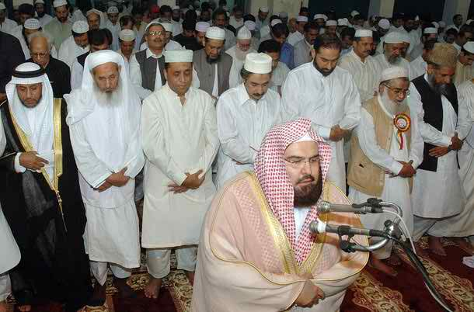
শৃঙ্খলা
একই সময়ে নির্দিষ্ট নামায আদায়ের জন্য একই ইমানের পেছনে সারিবদ্ধভাবে দাঁড়াতে হয়।
ফলে মু’মিনদের মাঝে শৃঙ্খলাবোধ, নেতার প্রতি আনুগত্যবোধ গড়ে উঠে।

Slide 15
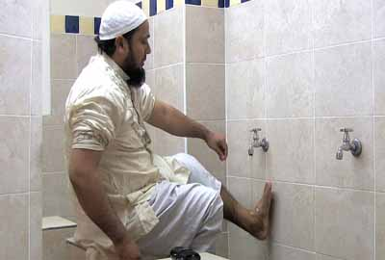
পরিষ্কার পরিচ্ছন্নতা
নামায আদায়কারীকে পরিষ্কার পরিচ্ছন্ন ও পবিত্র থাকতে হয়।

Slide 16
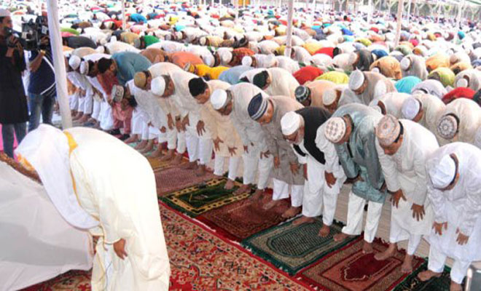
সাম্য

Slide 17
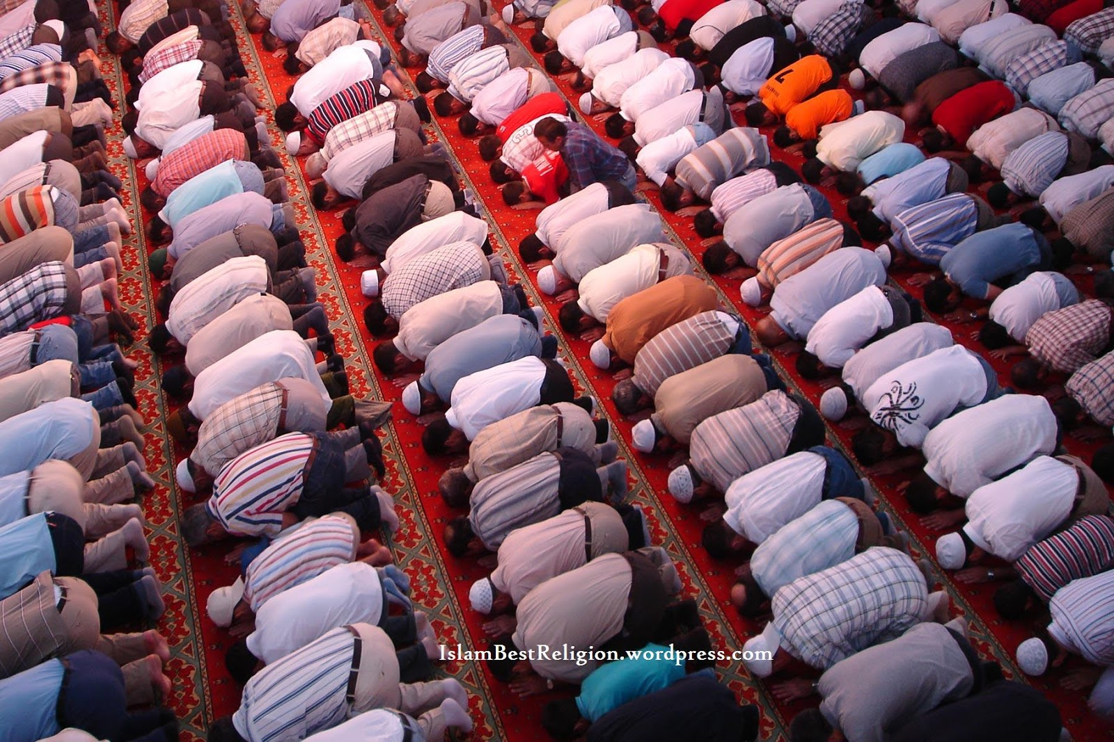

Slide 18
পাঠ পরিচিতি
বিষয়ঃ কুরআন মাজিদ ও তাজভীদ
শ্রেণি- সপ্তম
৩য় অধ্যায় ২য় পরিচ্ছেদঃ এবাদত
১ম পাঠঃ সালাত

Slide 19
আয়াতের অনুবাদ
আয়াত নং[১১৪ – ৭৮ -৮৯]সুরা – হুদ ও ইসরা]
১১৪ واقم الصلاة طرفى النهاروز لفامن اليل انلحسنا ت ىذهبن السيئت ذلك ذكراى للذكرين
১১৪ . আর দিনের দুই প্রান্তেই নামাজ ঠিক রাখবে , এবং রাতের প্রান্তভাগে ৷ পূণ্য কাজ অবশ্যই পাপ দূর করে দেয় , যারা স্মারন রাখে তাদের জন্য এটি এক মহা স্মারক ৷ ( সুরা হুদ - ১১৪ )
৭৮ . সূর্য ঢলে পড়ার সময় থেকে রাএির অন্ধকার পর্যন্ত নামাজ কায়েম করুন এবং ফজরের কুরআন পাঠও ৷ নিশ্চয় ফজরের কুরআন পাঠ মুখোমুখি হয় ৷
৭৯ . রাএির কিছু অংশ কুরআন পাঠসহ জাগ্রত থকুন ৷এটা আপনার জন্যে অতিরিক্ত৷হয়ত বা আপনর পালনকর্তা আপনারকে মাকামে মাহমুদে পৌছাবেন ৷ ( সুরা ইসরা : ৭৮ – ৭৯ )

Slide 20
শিখণফল
আয়াতের মূল বক্তব্য
শানে নুজুল
টীকা
সালাতের পরিচয়
সালাতের গুরুত্ব
সালাতের ফজিলত

Slide 21
দলীয়
কাজ
সূরা নং – হুদ ও ইসরা ১১৪ – ৭৮ -৮৯আয়াতগুলোর ব্যাখ্যা পরস্পর পর্যালোচনা কর।

Slide 22
একক কাজ
সুপ্রিয় ছাত্র-ছাত্রীবৃন্দ,
তোমরা সুরা – হুদ ও ইসরা
আয়াত নং১১৪ – ৭৮ -৮৯আয়াতগুলো অর্থসহ মনযোগ সহকারে পাঠ কর।

Slide 23
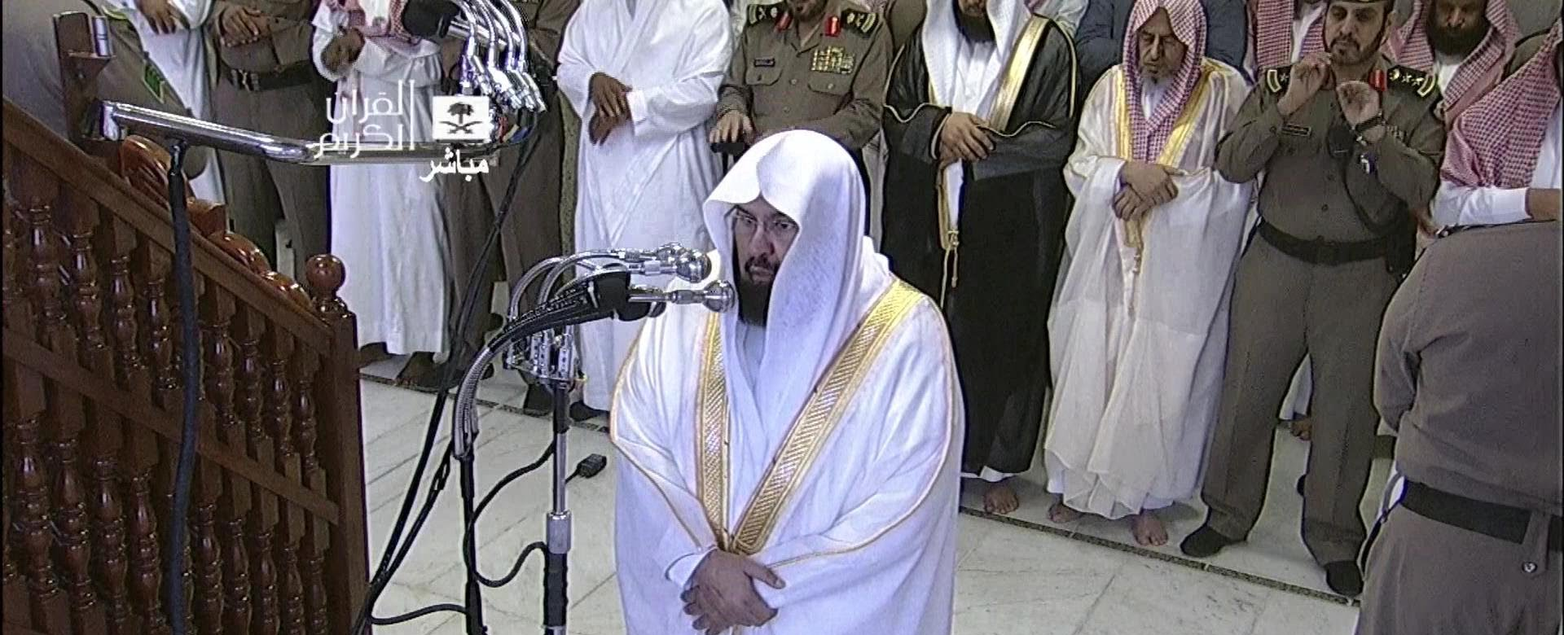
চলে যাওয়ার আগে আরো একটি ভডিও দেখি
সময়ানুবর্তিতা
আল্লাহ তায়ালা বলেন-
“নির্ধারিত সময়ে যথাযথভাবে নামায আদায় করা মু’মিনদের জন্য অবশ্যই কর্তব্য।” (সূরা আন-নিসা, আয়াত-১০৩)

Slide 24
বাড়ীর কাজ
সালাত ফরজ হওয়ার শর্তাবলি :
নামাজ শুদ্ধ হওয়ার শর্তাবলি :
সালাতের রোকন কয়টি ও কি কি লিখ :
সালাতের সংখ্যা ও রাকাত সংখ্যা :
পাঁচ ওক্ত নামাজের সময় সূচী লিখ :
নামাজের হারাম ও মাকরুহ ওক্ত লিখ :

Slide 25
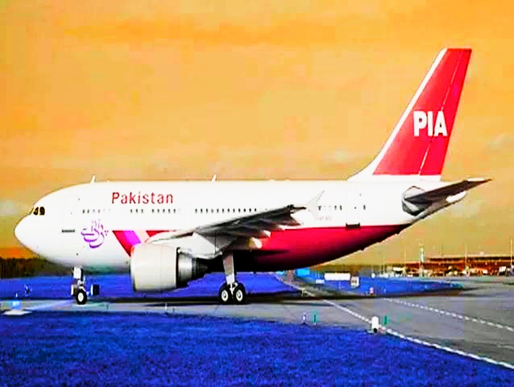
ধন্যবাদ

